Slide 1
Презентация на тему: ТРИ СОСТОЯНИЯ ВОДЫ

Slide 2
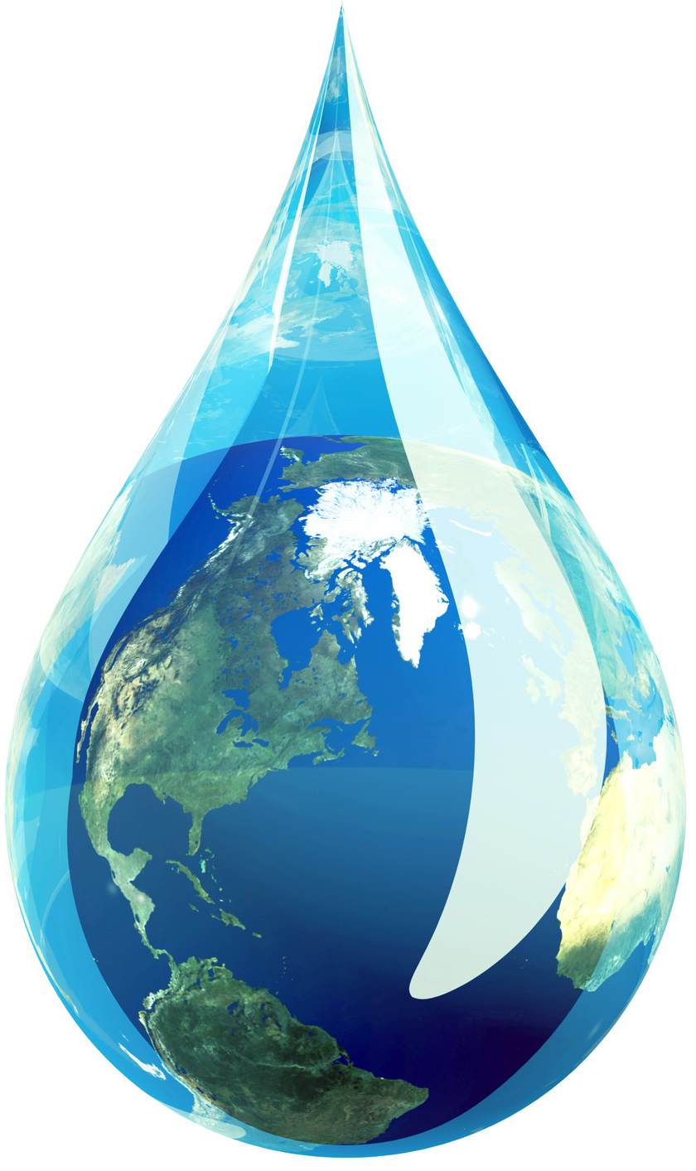
Вода- одно из важнейших веществ на Земле. Благодаря воде возникла жизнь, существует человечество . Без воды невозможно существование животного и растительного мира.

Slide 3
По подсчетам, около 70% всей поверхности нашей планеты занимает вода. Она представлена океанами, реками, озерами, морями, болотами. Именно поэтому космонавтам из космоса видно Землю в форме шара голубого цвета с редкими вкраплениями суши.

Slide 4
В природе вода может находиться в трех различных состояниях, таких как:
газообразное
жидкое
твердое.

Slide 5
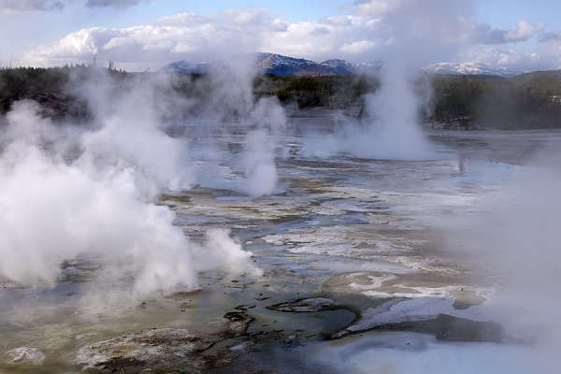
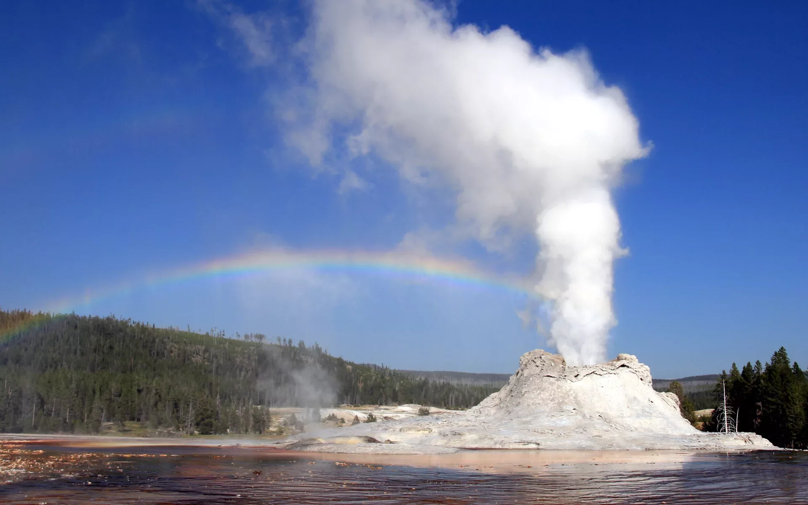
При температуре 100°С вода из жидкого переходит в газообразное состояние. Вода, которая находится в газообразном состоянии, принято называть водяным паром. .

Slide 6
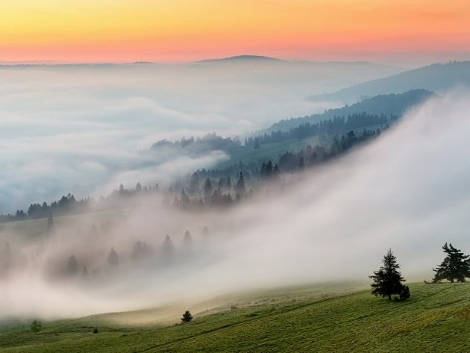
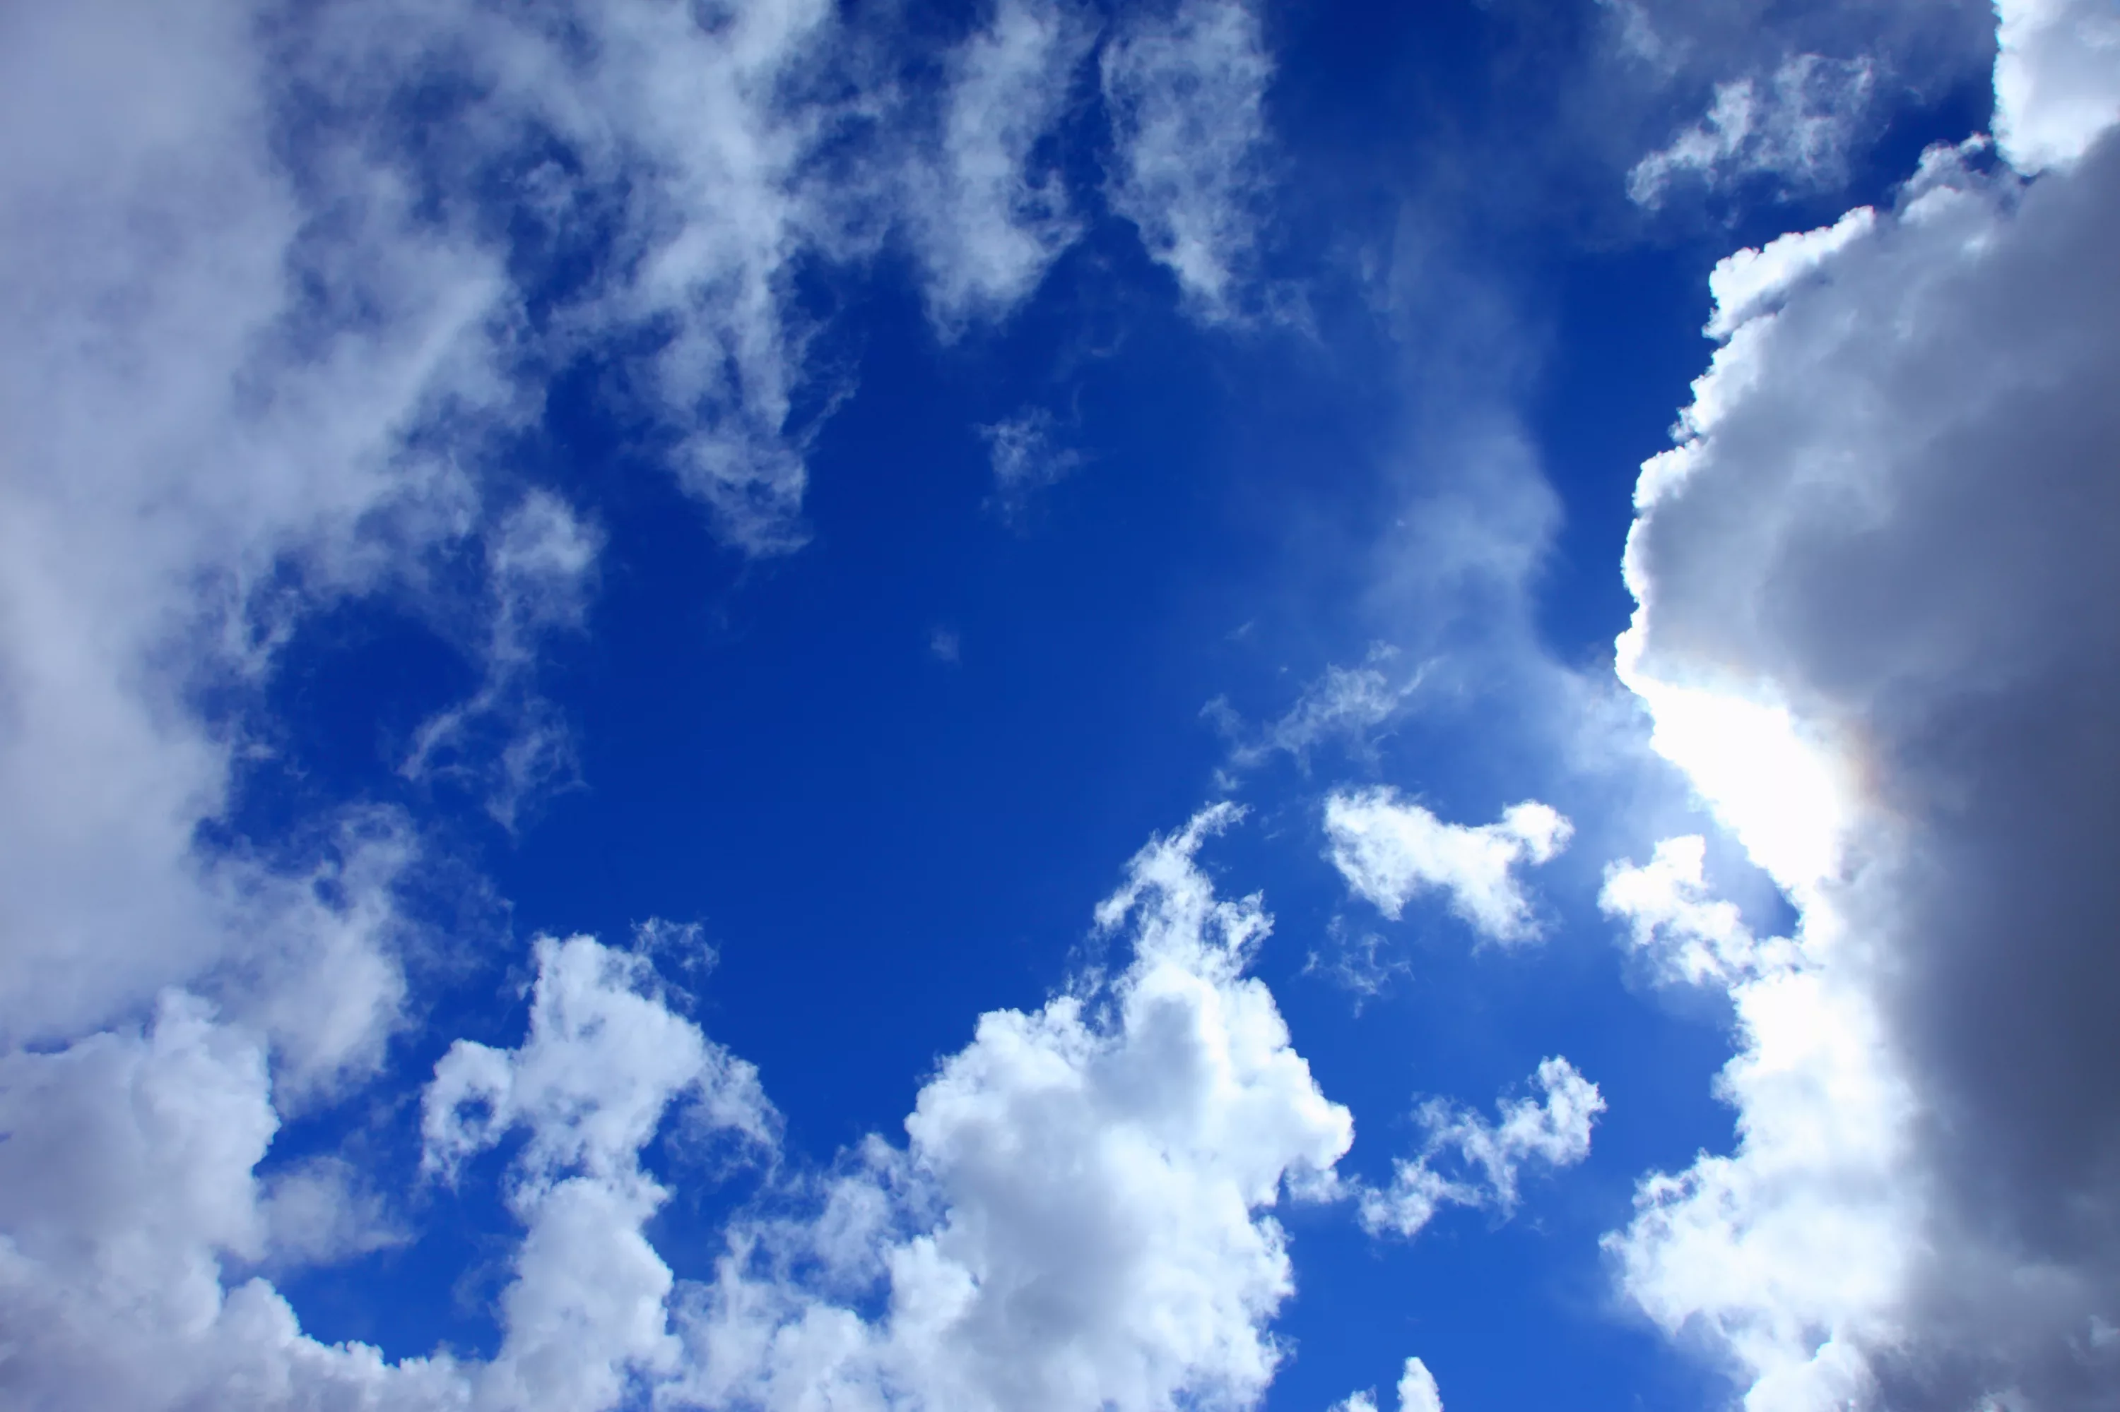
В природе такая вода встречается в виде облаков, тумана, испарений над реками, озерами и морями при смене погоды или просто повышенной влажности.

Slide 7
В жидком состоянии вода прозрачная, бесцветная жидкость. Она не имеет ни вкуса, ни запаха, ни собственной формы.

Slide 8
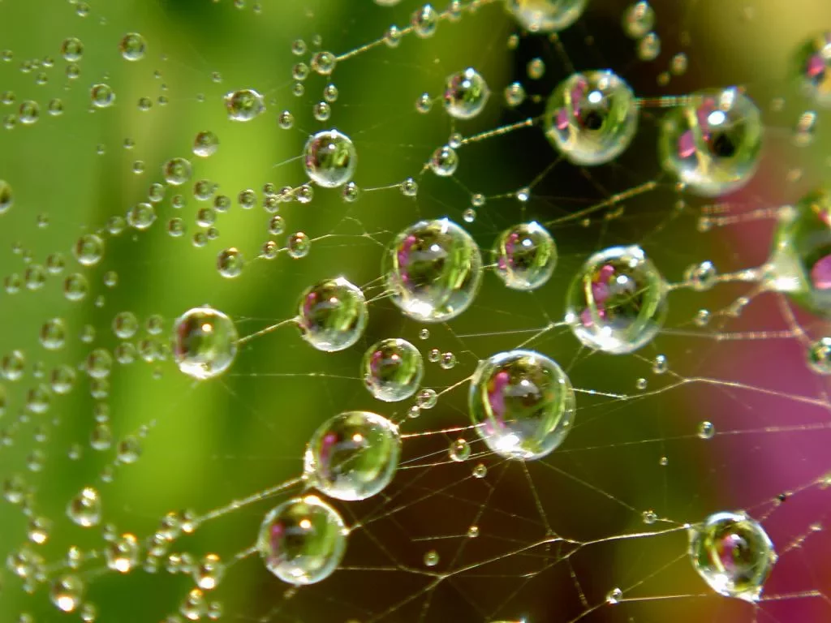
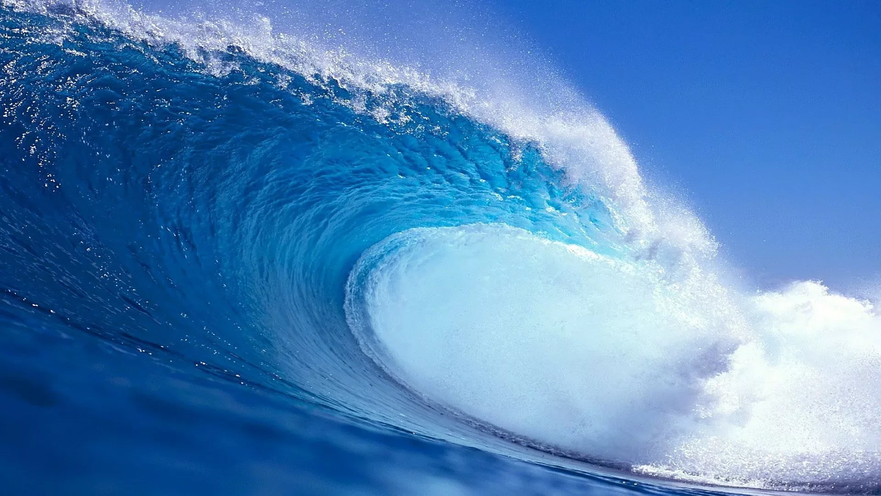
В природе вода в жидком состоянии это: реки, озера, моря океаны, роса, дождь

Slide 9
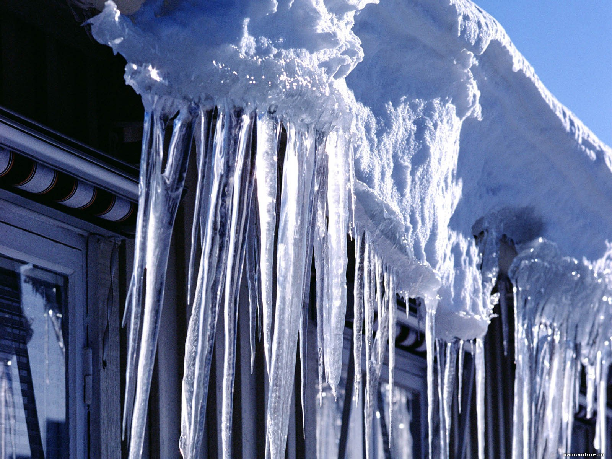
Когда температура опускается ниже 0 °С, вода замерзает и переходит в твердое состояние – лед.

Slide 10
Гидросфера – водная оболочка Земли включает в себя всю воду планеты, находящуюся в жидком, твёрдом (лёд) и газообразном (водяной пар) состоянии.

Slide 11
Вода это чудо, вода это жизнь.

